Slide 1

НАВИГАЦИОННИ МЕНЮТА

Slide 2

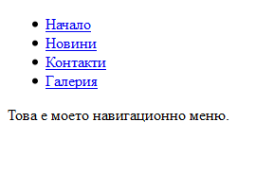
1. Navigation Bar - Списък от връзки
- Навигационна лента като списък от линкове
<!DOCTYPE html>
<html>
<body>
<ul>
<li><a href="#home">Начало</a></li>
<li><a href="#news">Новини</a></li>
<li><a href="#contact">Контакти</a></li>
<li><a href="#about">Галерия</a></li>
</ul>
<p>Това е моето навигационно меню</p>
</body>
</html>

Slide 3
- Премахване на маркерите, маргините и падингите от списъка
Пример:
ul
{
list-style-type: none;
margin: 0;
padding: 0;
}

Slide 4
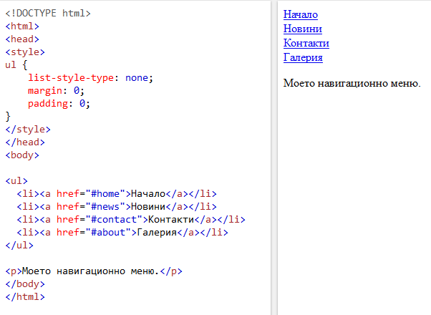

Slide 5
2. Вертикална лента за навигация
a
{
display: block;
width: 60px;
}
display: block – показване на връзките като блокови елементи (прави цялото блокче годно за кликане, а не само текста).
width: 60px – ширина на блоковите елементи

Slide 6
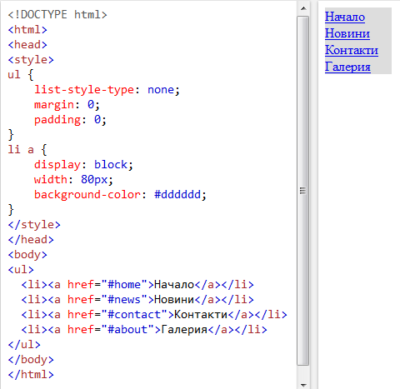
ПРИМЕР 1:

Slide 7

<!DOCTYPE html>
<html>
<head>
<style>
ul {
list-style-type: none;
margin: 0;
padding: 0;
}
a:link, a:visited
{
display: block;
font-weight: bold;
color: #FFFFFF;
background-color: #98bf21;
width: 120px;
text-align: center;
padding: 4px;
text-decoration: none;
text-transform: uppercase;
}
a:hover, a:active {
background-color: #7A991A;
}
</style>
</head>
<body>
<ul>
<li><a href="#home">Начало</a></li>
<li><a href="#news">Новини</a></li>
<li><a href="#contact">Контакти</a></li>
<li><a href="#about">Галерия</a></li>
</ul>
</body>
</html>
ПРИМЕР 2:

Slide 8
3. Хоризонтална лента за навигация
Има два начина за създаване на хоризонтална лента за
навигация:
inline - връзките имат различни ширини
float - всички връзки имат еднаква ширина

Slide 9
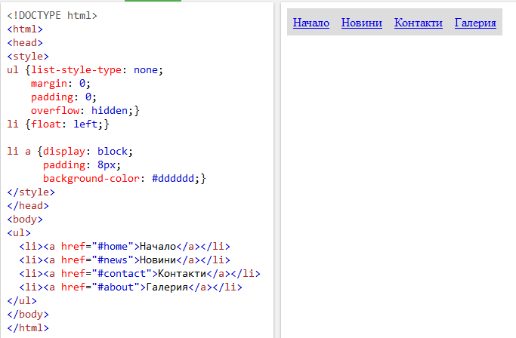
ДА ПРЕГОВОРИМ:
float: left – кара елементите да застанат един до друг
display: block – оказваме връзките като блокови елементи
width: 60px – ширина на блоковите елементи

